Slide 1



Niveau
Mathématiques
Niveau
1AC
Semestre 1 - Période 1
Leçon 2
Introduction aux nombres négatifs
Tâche 7
Utiliser l’addition et la soustraction des nombres entiers pour résoudre des problèmes

Slide 2









Banque des icones utilisées dans les slides
Slide réservé à l’enseignant
Consignes et explications données aux élèves (à dire à haute voix)
L’élève prête l’attention à l’enseignant
L’élève lève la main avant de répondre
L’élève utilise l’ardoise pour répondre
L’élève recopie la correction sur le livret
Pratique autonome
Pratique guidée en binôme

Slide 3

Repérage dans la semaine
Séance 1
Utiliser l’addition et la soustraction des nombres entiers
pour résoudre des problèmes
Séance 2
Utiliser l’addition et la soustraction des nombres
décimaux et fractionnaires pour résoudre des problèmes
Séance 3
Consolidation 1
Séance 4
Consolidation 2
Séance 5
Consolidation 3

Slide 4

Structure de la séance
1
Ouverture de la séance
10 min
2
Modelage
10 min
3
Pratique guidée collective (VdC)
10 min
4
Pratique guidée en binôme
10 min
5
Pratique autonome
12 min
6
Clôture
3 min

Slide 5






Matériel nécessaire
Livret de l’élève
Autre matériel

Slide 6


Une banque des bons et mauvais comportements
Bons comportements
Mauvais comportements
J’oublie
mon ardoise

Slide 7

Contrôler les cahiers
et corriger l'exercice maison
6 min

Slide 8
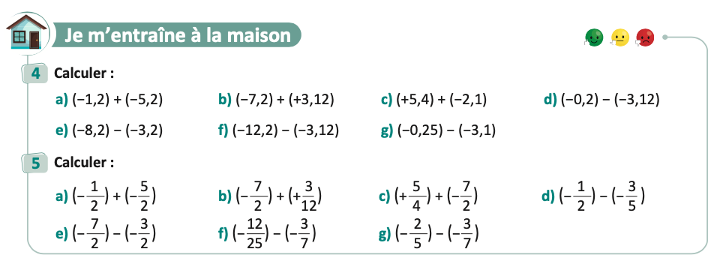
On commence par la correction de l’exercice maison de la séance précédente.
L’enseignant contrôle les réalisations d’un échantillon d’élèves avant de passer à la correction au tableau
Page25

Slide 9

Activité rituelle
3 min

Slide 10

Lexique
1 min

Slide 11

Donnez la traduction de ces termes en arabe.
O
gagner
Perdre
vérifier

Slide 12
voici la traduction de ces termes en arabe.
O
Notez bien que ces mots en français seront utilisés au cours de cette séance et pendant toute la leçon.
gagner | ربح
Perdre | خسر
vérifier | تحقق

Slide 13

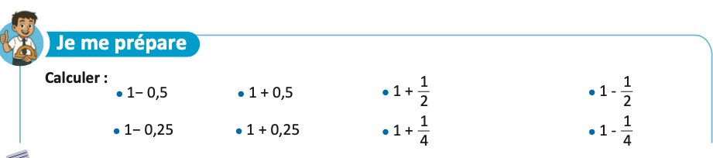
Calculer:
O
L’enseignant donne 30s aux élèves pour réfléchir, puis invite deux ou trois d'entre eux à répondre.

Slide 14
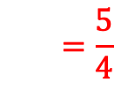


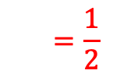

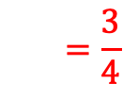

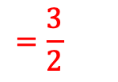
Voici la réponse :
O
L’enseignant affiche et explique les réponses.
$$=0,5$$
$$=1,5$$
$$=\frac{3}{2}$$
$$=\frac{1}{2}$$
$$=0,75$$
$$=1,25$$
$$=\frac{5}{4}$$
$$=\frac{3}{4}$$

Slide 15

Déclaration de l’objectif
de la séance
1 à 2 min

Slide 16
A la fin de cette séance, vous serez capables de :
O
L’enseignant déclare l’objectif.
Utiliser l’addition et la soustraction des nombres entiers pour résoudre des problèmes

Slide 17



Tâche principale
10 min

Slide 18
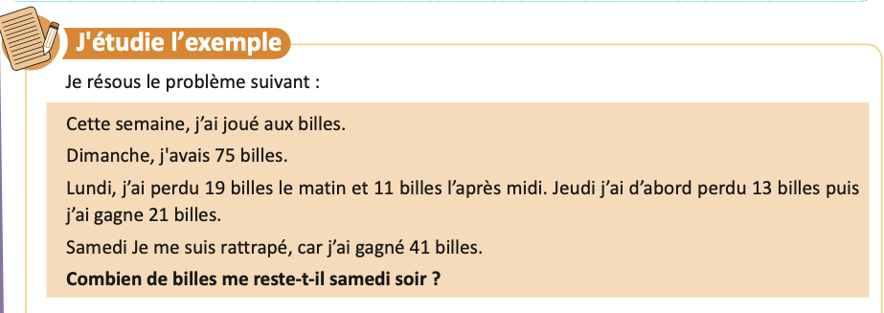
prenez vos livrets page 26
M
L’enseignant lit l’énoncé à haute voix puis invite les élèves à le lire silencieusement:
Page26

Slide 19
Je lis le problème :
M
L’enseignant lit à haute voix puis se pose des questions de compréhension et y répond:

Slide 20
Je comprends:
M
L’enseignant explique les mots difficiles et souligne les données utiles
Je comprends
Dimanche : au début j’ai 75 billes
Lundi : j’ai perdu 19 billes puis encore 11 billes
Jeudi: j’ai perdu 13 billes puis j’ai gagné 21 billes
Samedi : j’ai gagné 41 billes
Perdre
Gagner
Ce qu’on me demande: le nombre de billes qui me reste samedi soir

Slide 21

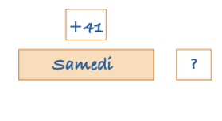
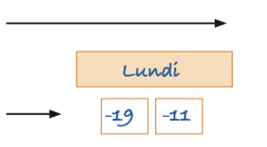
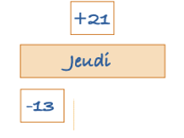
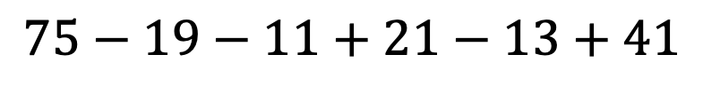
J’utilise un schéma pour modéliser le problème :
M
L’enseignant explique.
Je modélise :
$$75−19−11+21−13+41$$

Slide 22


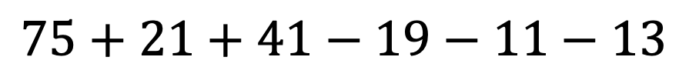
Voici comment je calcule l’expression trouvée:
M
L’enseignant explique.
Je calcule:
$$75−19−11+21−13+41=$$
$$75+21+41−19−11−13$$
$$=137−43$$
$$=94$$

Slide 23







Voici comment je vérifie ma réponse
M
L’enseignant explique pas à pas en revenant à l’énoncé
Je vérifie
Jour | départ | lundi | jeudi | samedi
Nbre de billes | 75 | 45 | 53 | 94
$$−19$$
$$+56$$
$$−11$$
$$−13$$
$$+32$$
$$+21$$
$$+41$$

Slide 24
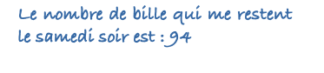
Voici comment je rédige ma réponse
M
L’enseignant formule une phrase réponse puis écrit le résultat (l’enseignant corrige :le nombre de billes)
Je conclus

Slide 25

je comprends .
VdC
L’enseignant donne un moment de réflexion et demande aux élèves de lever la main pour répondre en justifiant :
Combien de billes ai-je au début ?

Slide 26
la réponse est dans l’énoncé: .
VdC
75

Slide 27
je comprends .
VdC
L’enseignant donne un moment de réflexion et demande aux élèves de lever la main pour répondre en justifiant :
Quel est le nombre de billes perdues chaque jour ?

Slide 28
voici la réponse:
VdC
L’enseignant donne un moment de réflexion et demande aux élèves de répondre en levant la main en justifiant .
le jour ou j’ai perdu plus de billes est le lundi
Lundi : j’ai perdue 19 puis encore 11 donc j’ai perdu 30 billes
Jeudi: j’ai perdu 13
Samedi : je n’ ai rien perdu

Slide 29
Reliez
VdC
L’enseignant donne un moment de réflexion et demande aux élèves de lever la main pour répondre en justifiant :
Reliez chaque mot à l’opération qui lui correspond
Perdre
Gagner

Slide 30
je comprends . Reliez
VdC
L’enseignant donne un moment de réflexion et demande aux élèves de lever la main pour répondre en justifiant :
Relie le mot à l’opération qui lui convient
Perdre
Gagner

Slide 31

complétez :
VdC
L’enseignant donne un moment de réflexion et demande aux élèves de lever la main pour répondre :
Complétez :
Au début | Perdre 19 | Perdre 11 | Perdre 13 | Gagner 21 | Gagner 41
75 |  |  |  |  |  | $$75−…−…−…+…+…=$$
-19
-11
-13
+21
41
19
11
13
21
41
$$94$$

Slide 32

calculez cette expression $: 75−19−11−13+21+41$ .
VdC
L’enseignant demande aux élèves de lever la main pour répondre puis il explique les étapes de calcul :
Calculez cette expression :
$$75−19−11−13+21+41=$$

Slide 33
je regroupe les termes positifs et les termes négatifs: $75+21+41−19−11−13$ .
VdC
L’enseignant demande aux élèves de lever la main pour répondre puis il explique les étapes de calcul :
Je regroupe les termes positifs et les termes négatifs :
$$75−19−11−13+21+41=75+21+41−19−11−13$$

Slide 34
Calculez : $75+21+41−19−11−13$
VdC
L’enseignant donne un moment de réflexion et demande aux élèves de répondre en levant la main et en justifiant .
$$75+21+41−19−11−13$$

Slide 35



Voici la réponse :
VdC
L’enseignant demande aux élèves de répondre en levant la main et en justifiant .
$$75+21+41−19−11−13=$$
$$137−43$$
$$=94$$

Slide 36
Pratique guidée en binôme
10 min

Slide 37

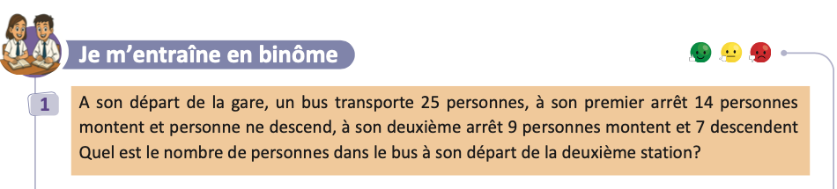
Travaillez individuellement puis discutez en binômes vos réponses.
L'enseignant accorde 5 min au travail individuel puis 4 minutes à la discussion. Il circule pour contrôler et donner des indications en cas de besoin.
Page27

Slide 38
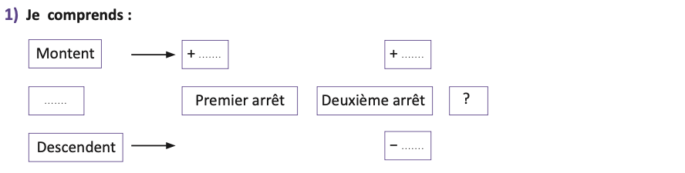
Prenez la correction sur vos livrets.
L’enseignant explique la réponse et donne 30s aux élèves pour recopier la correction sur les livrets.
14
9
25
7
Page27

Slide 39
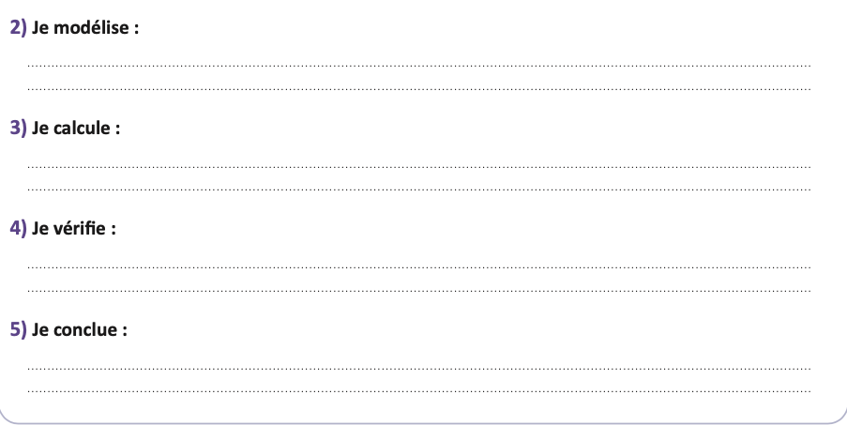

Prenez la correction sur vos livrets.
L’enseignant explique la réponse et donne 30s aux élèves pour recopier la correction sur les livrets.
$$25+14+9−7$$
$$25+14+9−7=48−7=41$$
départ | 1er arrêt | 2ème arrêt
25 | +14 | +9-7 | 41
Le nombre de passagers du bus à son départ de son deuxième arrêt est : 41
Page27

Slide 40
Pratique autonome :
Travail individuel et défi
12 min

Slide 41
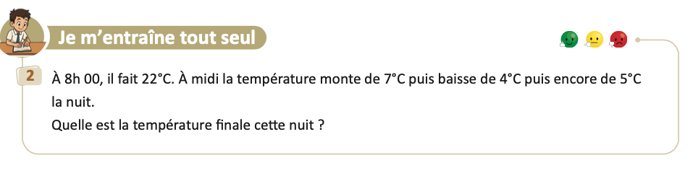
Prenez vos livrets et vos crayons, puis répondez individuellement aux exercices. Vous avez 10 min.
PA
L’enseignant vérifie les productions des élèves, donne une aide individuelle en cas de besoin et oriente les élèves ayant terminé vers le défi.
Page27

Slide 42

Le temps est terminé. Voyons ensemble la solution des exercices.
PA
L’enseignant accorde 5 min pour donner l’occasion aux élèves de présenter leurs productions et corrige au tableau.
Temps Écoulé

Slide 43

Clôture
3 min

Slide 44
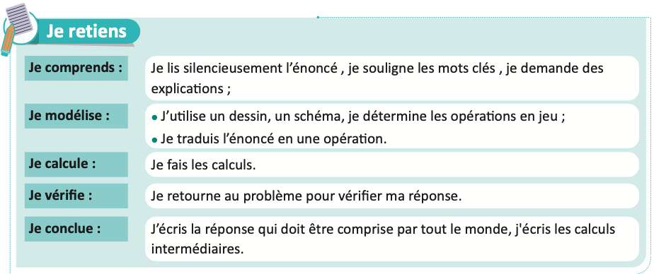
Dans cette séance nous avons appris que pour résoudre un problème je suis les étapes suivantes:
C
L’enseignant invite les élèves à rappeler ce qu’ils ont appris, puis présente une synthèse de la séance.

Slide 45
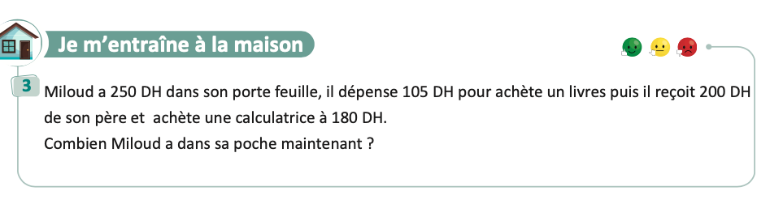
Exercice à préparer à la maison pour la prochaine séance
C
L’enseignant incite les élèves à faire l’exercice à la maison, puis clôt la séance..
Page27

Slide 46

Fin de la séance

